Slide 1


Slide 2
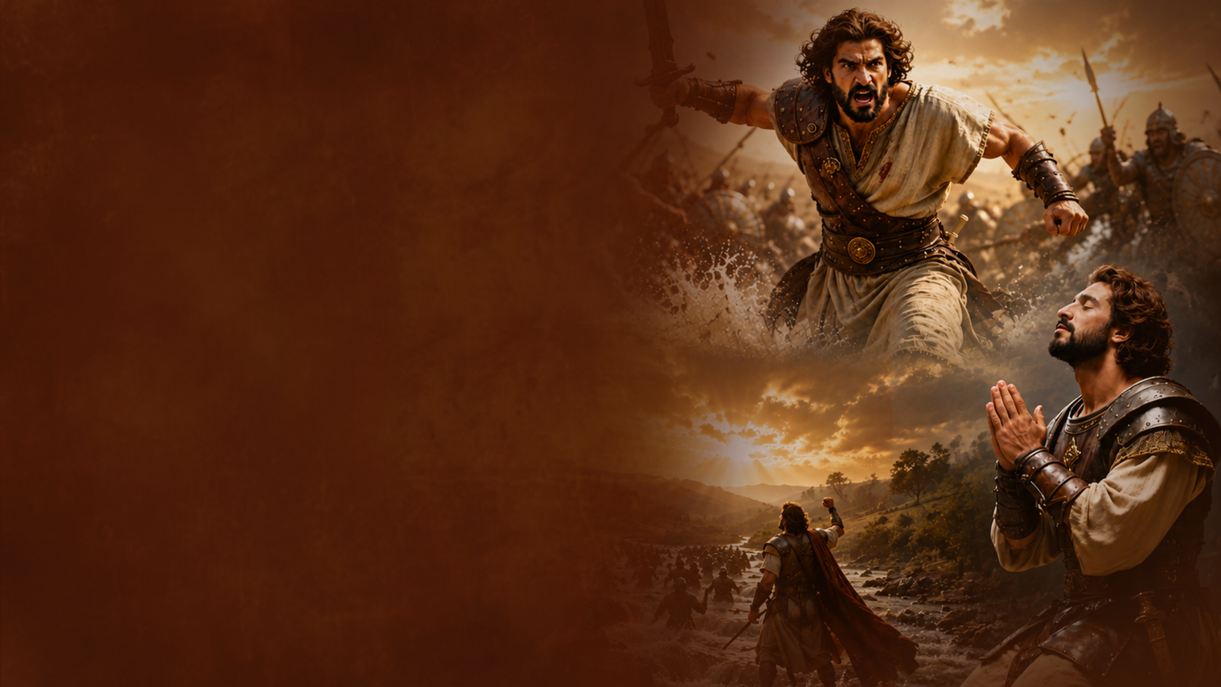
परमेश्वर मार्ग खोलता है

Slide 3
2 शमूएल 5:17-20
17 जब पलिश्तियों ने यह सुना कि इस्राएल का राजा होने के लिये दाऊद का अभिषेक हुआ, तब सब पलिश्ती दाऊद की खोज में निकले; यह सुनकर दाऊद गढ़ में चला गया।
18 तब पलिश्ती आकर रपाईम नामक तराई में फैल गए।

Slide 4
2 शमूएल 5:17-20
19 तब दाऊद ने यहोवा से पूछा, “क्या मैं पलिश्तियों पर चढ़ाई करूँ? क्या तू उन्हें मेरे हाथ कर देगा?” यहोवा ने दाऊद से कहा, “चढ़ाई कर; क्योंकि मैं निश्‍चय पलिश्तियों को तेरे हाथ कर दूँगा।”
20 तब दाऊद बालपरासीम को गया, और दाऊद ने उन्हें वहीं मारा; तब उसने कहा, “यहोवा मेरे सामने होकर मेरे शत्रुओं पर जल की धारा के समान टूट पड़ा है।” इस कारण उसने उस स्थान का नाम बालपरासीम रखा।

Slide 5
• दाऊद ने संकट के समय परमेश्वर पर निर्भर रहने का निर्णय लिया
• परमेश्वर ने उसकी प्रार्थना का उत्तर दिया
• सक्रिय विश्वास और आज्ञाकारिता ने उसे विजय दिलाई
• परमेश्वर की सामर्थ के प्रगटीकरण ने शत्रु को पूरी तरह चूर-चूर कर दिया

Slide 6
परमेश्वर बंद द्वार खोलता है

Slide 7
मीका 2:12,13
12 हे याक़ूब, मैं निश्‍चय तुम सभों को इकट्ठा करूँगा; मैं इस्राएल के बचे हुओं को निश्‍चय इकट्ठा करूँगा; और बोस्रा की भेड़–बकरियों के समान एक संग रखूँगा। उस झुण्ड के समान जो अच्छी चराई में हो, वे मनुष्यों की बहुतायत के मारे कोलाहल मचाएँगे।

Slide 8
मीका 2:12,13
13 उनके आगे आगे बाड़े का तोड़नेवाला गया है, इसलिये वे भी उसे तोड़ रहे हैं, और फाटक से होकर निकले जा रहे हैं; उनका राजा उनके आगे आगे गया अर्थात् यहोवा उनका सरदार और अगुवा है।

Slide 9
प्रेरितों 16:25,26
25 आधी रात के लगभग पौलुस और सीलास प्रार्थना करते हुए परमेश्‍वर के भजन गा रहे थे, और क़ैदी उनकी सुन रहे थे।
26 इतने में एकाएक बड़ा भूकम्प आया, यहाँ तक कि बन्दीगृह की नींव हिल गई, और तुरन्त सब द्वार खुल गए; और सब के बन्धन खुल पड़े।

Slide 10
असम्भव को सम्भव करने वाला परमेश्वर

Slide 11
भजन संहिता 77:14
अद्भुत काम करनेवाला परमेश्‍वर तू ही है, तू ने देश देश के लोगों पर अपनी शक्‍ति प्रगट की है।

Slide 12
यिर्मयाह 32:27
"मैं तो सब प्राणियों का परमेश्‍वर यहोवा हूँ; क्या मेरे लिये कोई भी काम कठिन है?

Slide 13
लूका 1:37
“क्योंकि जो वचन परमेश्‍वर की ओर से होता है वह प्रभावरहित नहीं होता ।”

Slide 14
मत्ती 19:26
यीशु ने उनकी ओर देखकर कहा, “मनुष्यों से तो यह नहीं हो सकता, परन्तु परमेश्‍वर से सब कुछ हो सकता है।”

Slide 15
जब परमेश्वर ने मार्ग खोला

Slide 16
1. संकट के समय मार्ग खुलना

Slide 17
1 शमूएल 1:15
हन्ना ने कहा, “नहीं, हे मेरे प्रभु, मैं तो दु:खिया हूँ; मैं ने न तो दाखमधु पिया है और न मदिरा, मैं ने अपने मन की बात खोलकर यहोवा से कही है ।

Slide 18
भजन संहिता 62:8
हे लोगो, हर समय उस पर भरोसा रखो; उससे अपने अपने मन की बातें खोलकर कहो ; परमेश्‍वर हमारा शरणस्थान है। (सेला)

Slide 19
1 शमूएल 1:19,20
19 वे सबेरे उठ यहोवा को दण्डवत् करके रामा में अपने घर लौट गए। और एल्काना अपनी स्त्री हन्ना के पास गया, और यहोवा ने उसकी सुधि ली;
20 तब हन्ना गर्भवती हुई और समय पर उसके एक पुत्र हुआ, और उसका नाम शमूएल रखा, क्योंकि वह कहने लगी, “मैं ने यहोवा से माँगकर इसे पाया है।”

Slide 20
2. आवश्यकता के समय मार्ग खुलना

Slide 21
1 राजाओं 17:12,14
12 उसने कहा, “तेरे परमेश्‍वर यहोवा के जीवन की शपथ मेरे पास एक भी रोटी नहीं है केवल घड़े में मुट्ठी भर मैदा और कुप्पी में थोड़ा सा तेल है, और मैं दो एक लकड़ी बीनकर लिए जाती हूँ कि अपने और अपने बेटे के लिये उसे पकाऊँ, और हम उसे खाएँ, फिर मर जाएँ।”

Slide 22
1 राजाओं 17:12,14
14 क्योंकि इस्राएल का परमेश्‍वर यहोवा यों कहता है, कि जब तक यहोवा भूमि पर मेंह न बरसाएगा तब तक न तो उस घड़े का मैदा समाप्‍त होगा, और न उस कुप्पी का तेल घटेगा।”

Slide 23
3. असफलता के समय मार्ग खुलना

Slide 24
यूहन्ना 21:3,6
3 शमौन पतरस ने उनसे कहा, “मैं मछली पकड़ने जा रहा हूँ।” उन्होंने उससे कहा, “हम भी तेरे साथ चलते हैं।” अत: वे निकलकर नाव पर चढ़े, परन्तु उस रात कुछ न पकड़ा।
6 उसने उनसे कहा, “नाव की दाहिनी ओर जाल डालो तो पाओगे।” अत: उन्होंने जाल डाला, और अब मछलियों की बहुतायत के कारण उसे खींच न सके।

Slide 25
4. बंधन और सताव से छुटकारा दिलाते हुए मार्ग खुलना

Slide 26
गरासेनी दुष्टात्माग्रस्त व्यक्ति को छुटकारा मिला (मरकुस 5:1-20)

Slide 27
5. स्वास्थ्य के क्षेत्र में मार्ग खुलना

Slide 28
बारह वर्ष से लहू बहने के रोग से पीड़ित स्त्री को चंगाई मिली
(मरकुस 5:25-34)

Slide 29
6. नुकसान का सामना करते समय मार्ग खुलना

Slide 30
योएल 2:25
जिन वर्षों की उपज अर्बे नामक टिड्डियों, और येलेक, और हासील ने, और गाजाम नामक टिड्डियों ने, अर्थात् मेरे बड़े दल ने जिसको मैं ने तुम्हारे बीच भेजा, खा ली थी, मैं उसकी हानि तुम को भर दूँगा।

Slide 31
7. अन्धकार और मृत्यु के बीच मार्ग खुलना

Slide 32
मरकुस 5:41,42
41 और लड़की का हाथ पकड़कर उससे कहा, “तलीता कूमी!” जिसका अर्थ है, “हे लड़की, मैं तुझ से कहता हूँ, उठ !”
42 और लड़की तुरन्त उठकर चलने फिरने लगी; क्योंकि वह बारह वर्ष की थी। इस पर लोग बहुत चकित हो गए।

Slide 33
परमेश्वर के मार्ग खोलने वाले कार्य का अनुभव कैसे करें
प्रार्थना में परमेश्वर को खोजें (फिलिप्पियों 4:6,7)
2. विश्वास प्रकट करें (मरकुस 11:24)
3. धीरज से बने रहें (इब्रानियों 6:12)
4. क्रूस की विजय की घोषणा करें
(कुलुस्सियों 2:15)
5. उसकी स्तुति करें और सामर्थ प्राप्त करें
(रोमियों 4:20)

Slide 34
सारांश
• हमारा परमेश्वर मार्ग खोलने वाला परमेश्वर है (बाल-परासीम)
• वह मनुष्य की परिस्थितियों में अलौकिक रूप से हस्तक्षेप करता है
• वह उन मार्गों को साफ़ करता है और खोल देता है जो मनुष्य के लिए असंभव दिखाई देते

Slide 35
हम इस प्रकार परमेश्वर के मार्ग खोलने वाले कार्य का अनुभव कर सकते हैं:
• प्रार्थना में परमेश्वर को खोजकर
• विश्वास का अभ्यास करके
• परीक्षाओं में धीरज रखकर
• क्रूस की विजय की घोषणा करके
• उसकी स्तुति करके

